Slide 1
0000 네트워크 공사계획서
계획서 제출일 : 2018년 0월 0일
공사기간 : 0월 0일 ~ 0일 (총 0일) or 협의
제출자 : ㈜00000

Slide 2
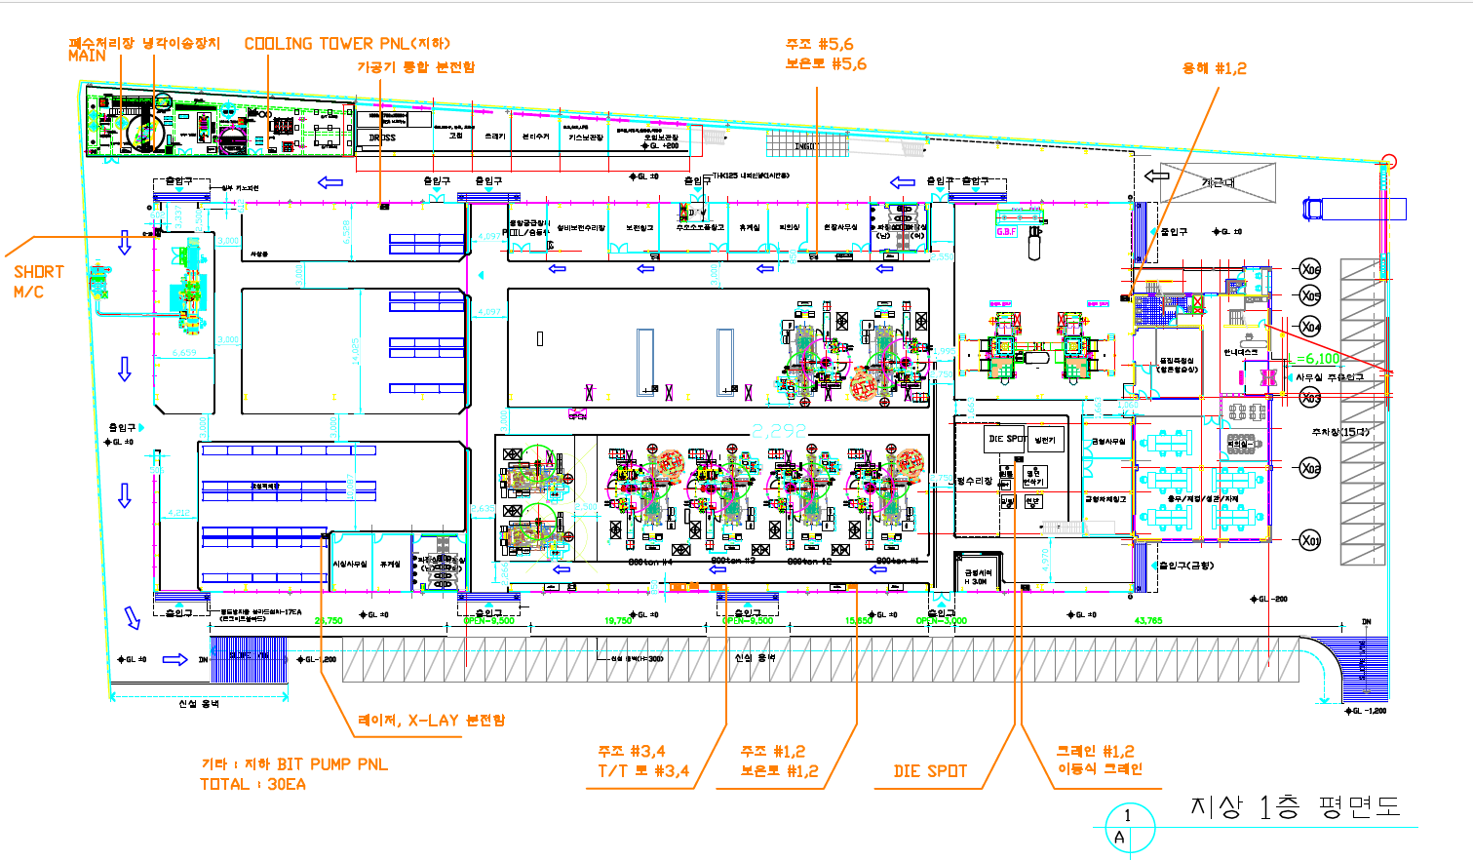
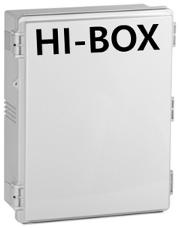


OOOO 네트워크 구성도 (LAY-OUT)
PAGE 1/3
구분 | 기호 | 단위 | 수량
UTP |  | 100m | 5
STP |  | 100m | 2
전기케이블 |  | 100m | 1
HI-BOX (허브) |  | EA | 10
공유기 |  | EA | 1
무선AP |  | EA | 4
기타 |  | EA
기타.
Point |  | EA | 1
Main 공유기 |  | EA | 1
예시화면
NO. 1-01
NO. x-xx
NO. 1-03
NO. 1-02
HI-BOX NO. | 1-01 |  | 1-02 |  | 1-03 |  | … |  | 2-01 |  | 2-02 |  | … |  | 3-01 |  | 3-02 |  | …
허브 제조사 | ipTIME |  | ipTIME |  | ipTIME |  | … |  | …
포트 수 | 8 |  | 5 |  | 16 |  | 8
LAN NO. | 1-1 1-2 2-1 … | 3-1 3-2 … … | 4-1 4-2 … …
비고 | 1- 보온로2 2- 주조기3 3- 냉각수 |  | 4- 용해로1 5- GBF

Slide 3
OOOO 네트워크 구성도 (LAY-OUT)
PAGE 2/3
구분 | 기호 | 단위 | 수량
UTP |  | 100m | 5
STP |  | 100m | 2
전기케이블 |  | 100m | 1
HI-BOX (허브) |  | EA | 10
공유기 |  | EA | 1
무선AP |  | EA | 4
기타 |  | EA
기타.
Point |  | EA | 1
Main 공유기 |  | EA | 1
예시화면
NO. 1-01
NO. x-xx
NO. 1-03
NO. 1-02
HI-BOX NO. | 1-01 |  | 1-02 |  | 1-03 |  | … |  | 2-01 |  | 2-02 |  | … |  | 3-01 |  | 3-02 |  | …
허브 제조사 | ipTIME |  | ipTIME |  | ipTIME |  | … |  | …
포트 수 | 8 |  | 5 |  | 16 |  | 8
LAN NO. | 1-1 1-2 2-1 … | 3-1 3-2 … … | 4-1 4-2 … …
비고 | 1- 보온로2 2- 주조기3 3- 냉각수 |  | 4- 용해로1 5- GBF

Slide 4
OOOO 네트워크 구성도 (LAY-OUT)
PAGE 3/3
구분 | 기호 | 단위 | 수량
UTP |  | 100m | 5
STP |  | 100m | 2
전기케이블 |  | 100m | 1
HI-BOX (허브) |  | EA | 10
공유기 |  | EA | 1
무선AP |  | EA | 4
기타 |  | EA
기타.
Point |  | EA | 1
Main 공유기 |  | EA | 1
예시화면
NO. 1-01
NO. x-xx
NO. 1-03
NO. 1-02
HI-BOX NO. | 1-01 |  | 1-02 |  | 1-03 |  | … |  | 2-01 |  | 2-02 |  | … |  | 3-01 |  | 3-02 |  | …
허브 제조사 | ipTIME |  | ipTIME |  | ipTIME |  | … |  | …
포트 수 | 8 |  | 5 |  | 16 |  | 8
LAN NO. | 1-1 1-2 2-1 … | 3-1 3-2 … … | 4-1 4-2 … …
비고 | 1- 보온로2 2- 주조기3 3- 냉각수 |  | 4- 용해로1 5- GBF

